Slide 1

MOSCU
PICTURES

Slide 2
Miembros del equipo de trabajo
Javier LOSEBA
J. Alberto MOUKO
FRONT-END
PRODUCT OWNER
J. Carlos LOCOJA
Rodrigo BOICHEKÚ
BACK-END
DATA BASE Y DOCUMENTACIÓN

Slide 3
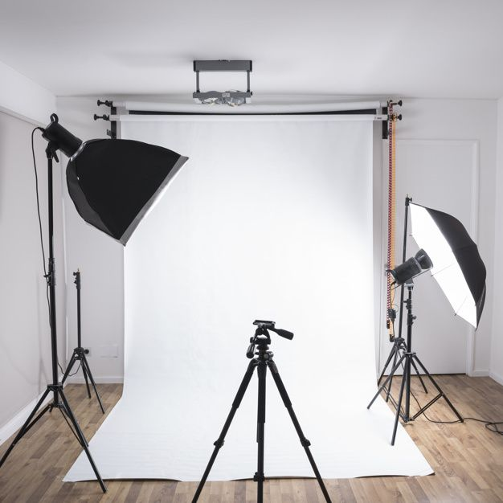



Índice de Contenidos
CONCEPTUALIZACIÓN
DIAGRAMAS
ECONOMÍA
Definición, objetivos, dificultades y ventajas de gestión de un estudio fotográfico
De Gantt, de Caso de Uso, De Secuencia, De Clases, De Flujo y De Estado
Presupuesto

Slide 4
INTRODUCCIÓN
En la era digital actual, tener una presencia en línea es crucial para cualquier negocio, y los estudios de fotos no son una excepción. Nuestra aplicación web, a lo largo de la presentación y su desarrollo les mostrará por las fases que hemos pasado y, porque es y resultará un medio que ofrezca numerosos beneficios para los negociantes de nuestro sector.

Slide 5

CONCEPTUALIZACIÓN

Slide 6
DEFINICIÓN
Con este proyecto, queremos ayudar a los propietarios de los estudios fotográficos a exponer su catálogo de productos, para tener más clientes o para fidelizar a los clientes que ya tienen. También queremos ayudar a los clientes a pedir citas en línea, sin necesidad de trasladarse al estudio físico.

Slide 7
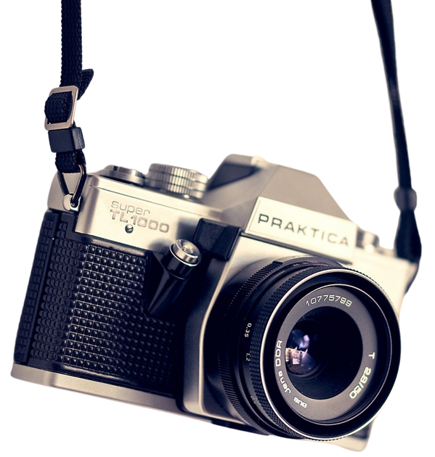
OBJETIVOS
1.
2.
3.
4.
5.
Atraer nuevos clientes
Mostrar nuestro portafolio
Queremos que nuestros clientes puedan pedir sesiones de fotos en línea, que puedan visualizar nuestros mejores trabajos y fidelizarles
Vender nuestras fotos en línea
La página va dirigida a todo el público interesado en la fotografía

Slide 8
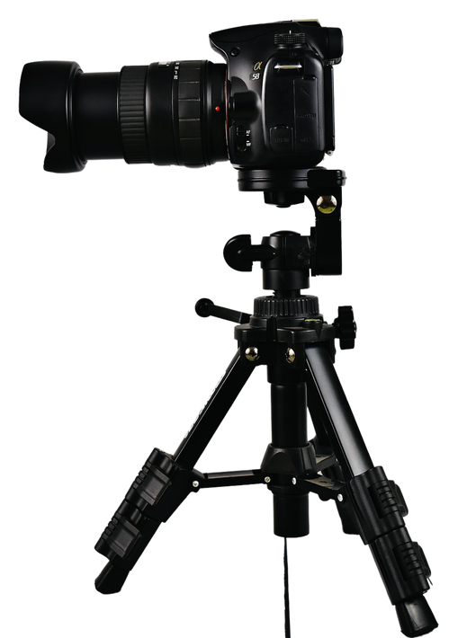
DIFICULTADES
1.
2.
3.
4.
5.
Rendimiento y Escalabilidad
Seguridad y Protección de Datos
Accesibilidad
Variedad en la calidad del trabajo
Competencia con otras plataformas y Modelo de negocio viable

Slide 9
VENTAJAS DE UN DE UN SISTEMA DE GESTIÓN DE UN ESTUDIO FOTOGRÁFICO

Slide 10

Organización y eficiencia mejoradas:
Gestión de reservas y citas: Agendar citas online, automatizar recordatorios y notificaciones, y gestionar múltiples calendarios desde una única plataforma.
Seguimiento de proyectos y clientes: Centralizar la información de los clientes, proyectos, tareas y flujos de trabajo en un solo lugar.
Análisis e informes: Obtener información valiosa sobre el rendimiento del negocio, las tendencias de los clientes y las áreas de mejora.

Slide 11

Mejor experiencia para el cliente:
Reservas online: Permitir que los clientes reserven citas y gestionen sus sesiones fotográficas de forma independiente, las 24 horas del día, los 7 días de la semana.
Galerías en línea: Compartir galerías de fotos privadas y seguras con los clientes, permitiendo descargas, favoritos y comentarios.
Pruebas y pedidos en línea: Facilitar a los clientes la compra de impresiones, productos digitales y otros servicios directamente desde tu sitio web.
Comunicación fluida: Brindar a los clientes un portal para comunicarse contigo, enviar mensajes, solicitar información y resolver dudas.

Slide 12

Mayor visibilidad y promoción:
Presencia web profesional: Un sitio web moderno y atractivo que funciona como escaparate de tu negocio y tu trabajo.
SEO y marketing online: Implementar estrategias de SEO para mejorar el posicionamiento en los motores de búsqueda y atraer tráfico orgánico.
Integración con redes sociales: Compartir fácilmente contenido en redes sociales, promocionar ofertas y conectar con tu público objetivo.
Análisis de marketing: Rastrear el rendimiento de tus campañas de marketing online y optimizarlas para obtener mejores resultados.

Slide 13

FASES DE IMPLEMENTACIÓN

Slide 14

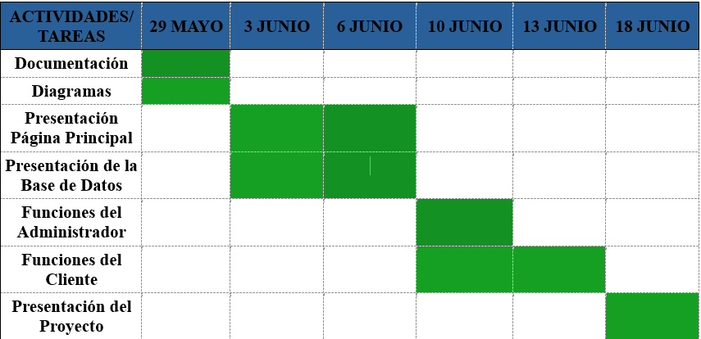
DIAGRAMA DE GANTT

Slide 15

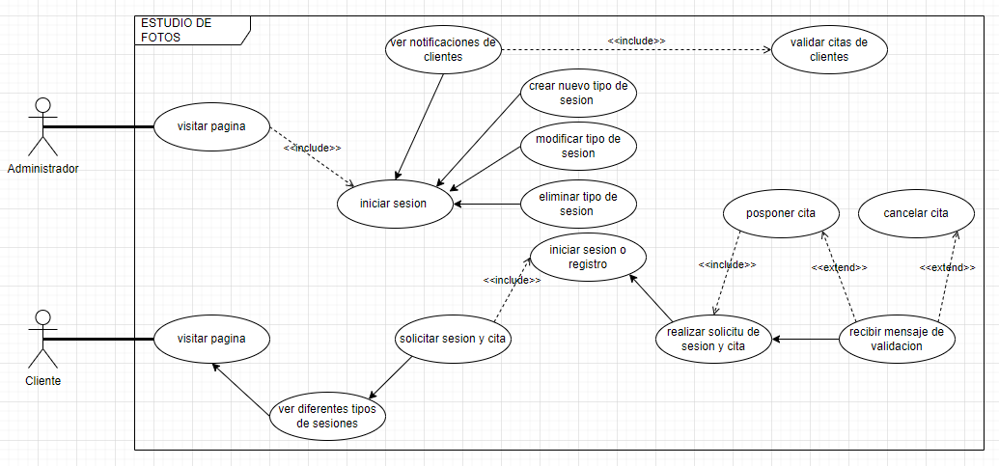
DIAGRAMA DE CASO DE USO

Slide 16
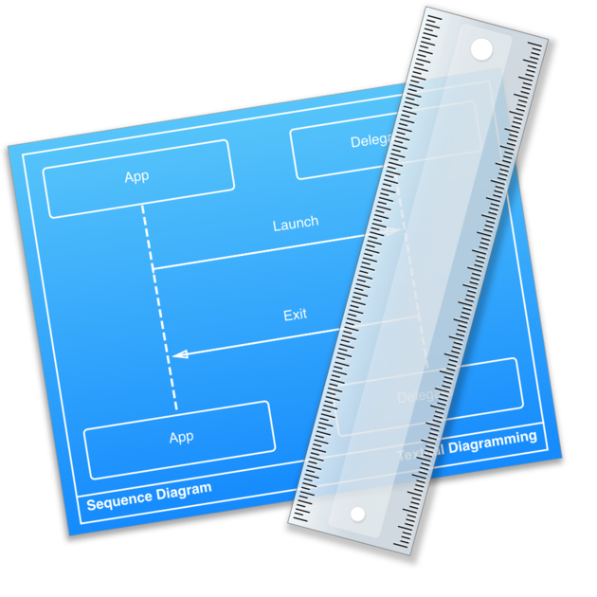
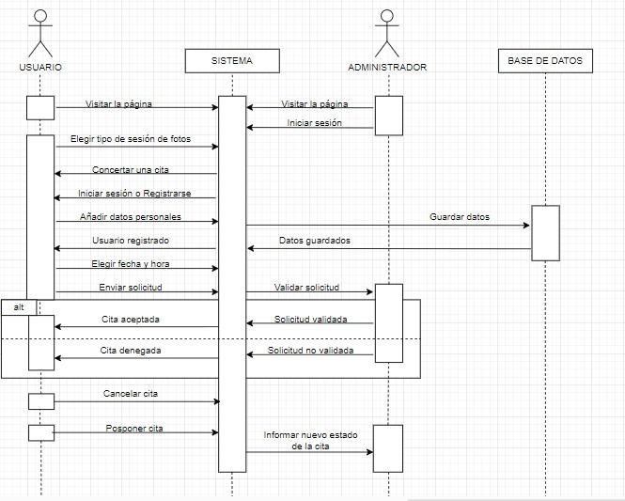
DIAGRAMA DE SECUENCIA

Slide 17

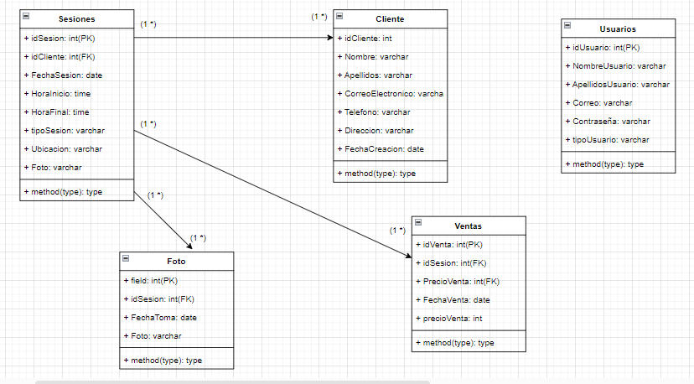
DIAGRAMA DE CLASES

Slide 18
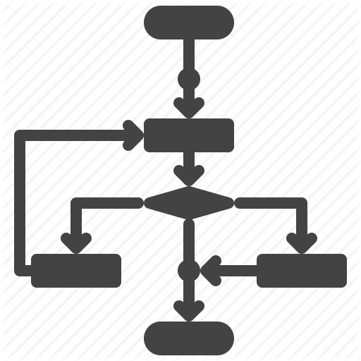
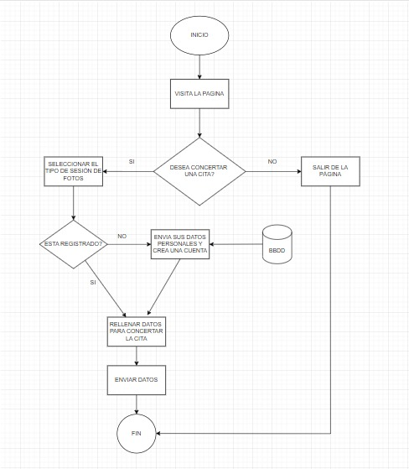
DIAGRAMA DE FLUJO

Slide 19
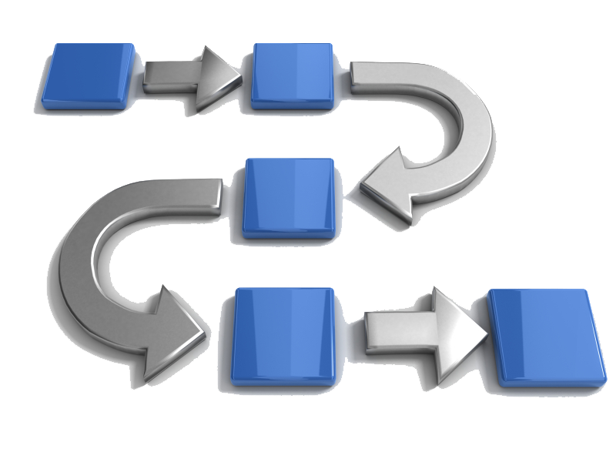
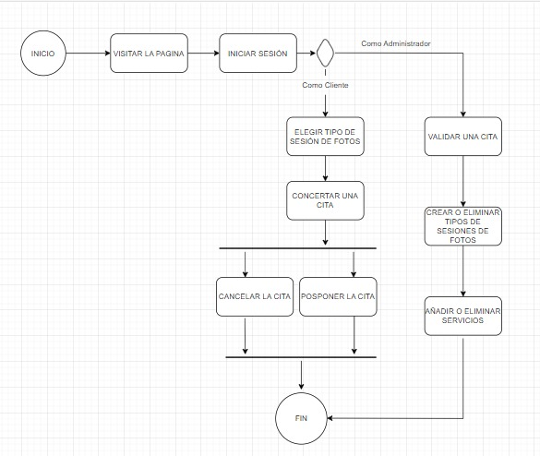
DIAGRAMA DE ESTADO

Slide 20

ECONOMÍA

Slide 21
PRESUPUESTO
CONCEPTO | IMPORTE
Nombre de dominio | 10.000 XFA
Alojamiento web | 70.000 XFA
Secretaria | 200.000 XFA
Marketing | 200.000 XFA
Equipos | 1.000.000 XFA
Imprevistos | 500.000 XFA
TOTAL | 1. 980. 000 XFA

Slide 22
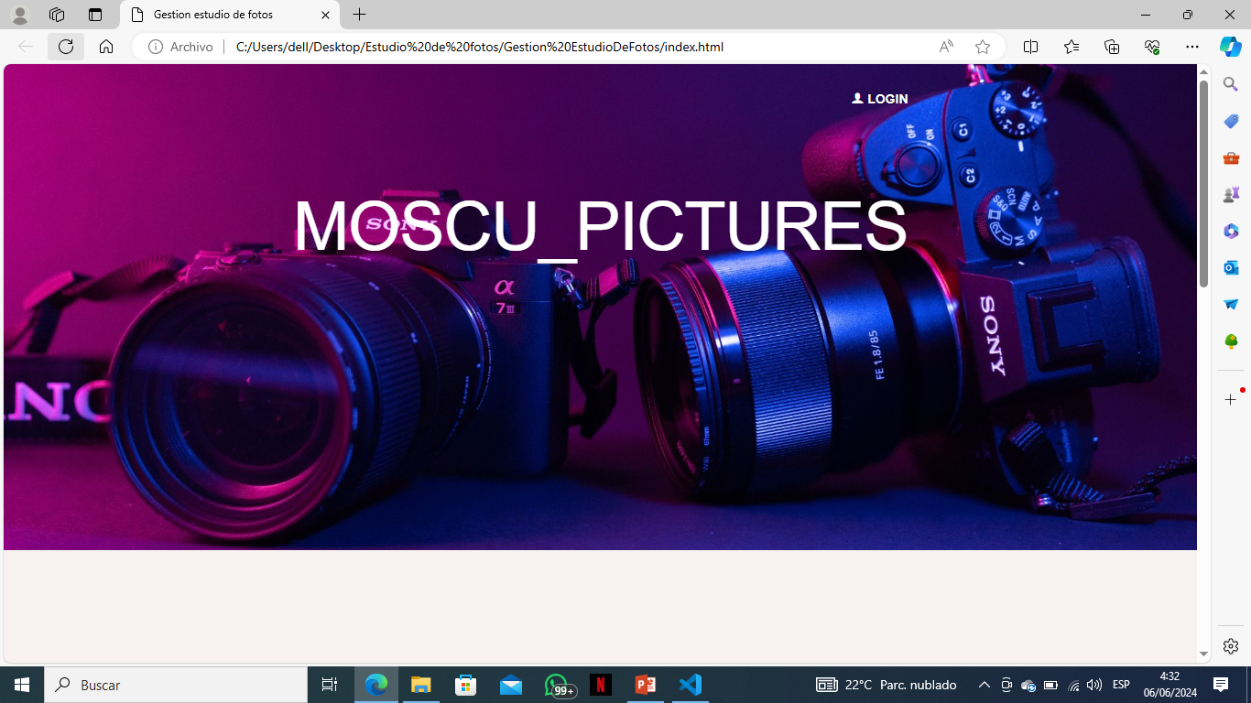

Slide 23
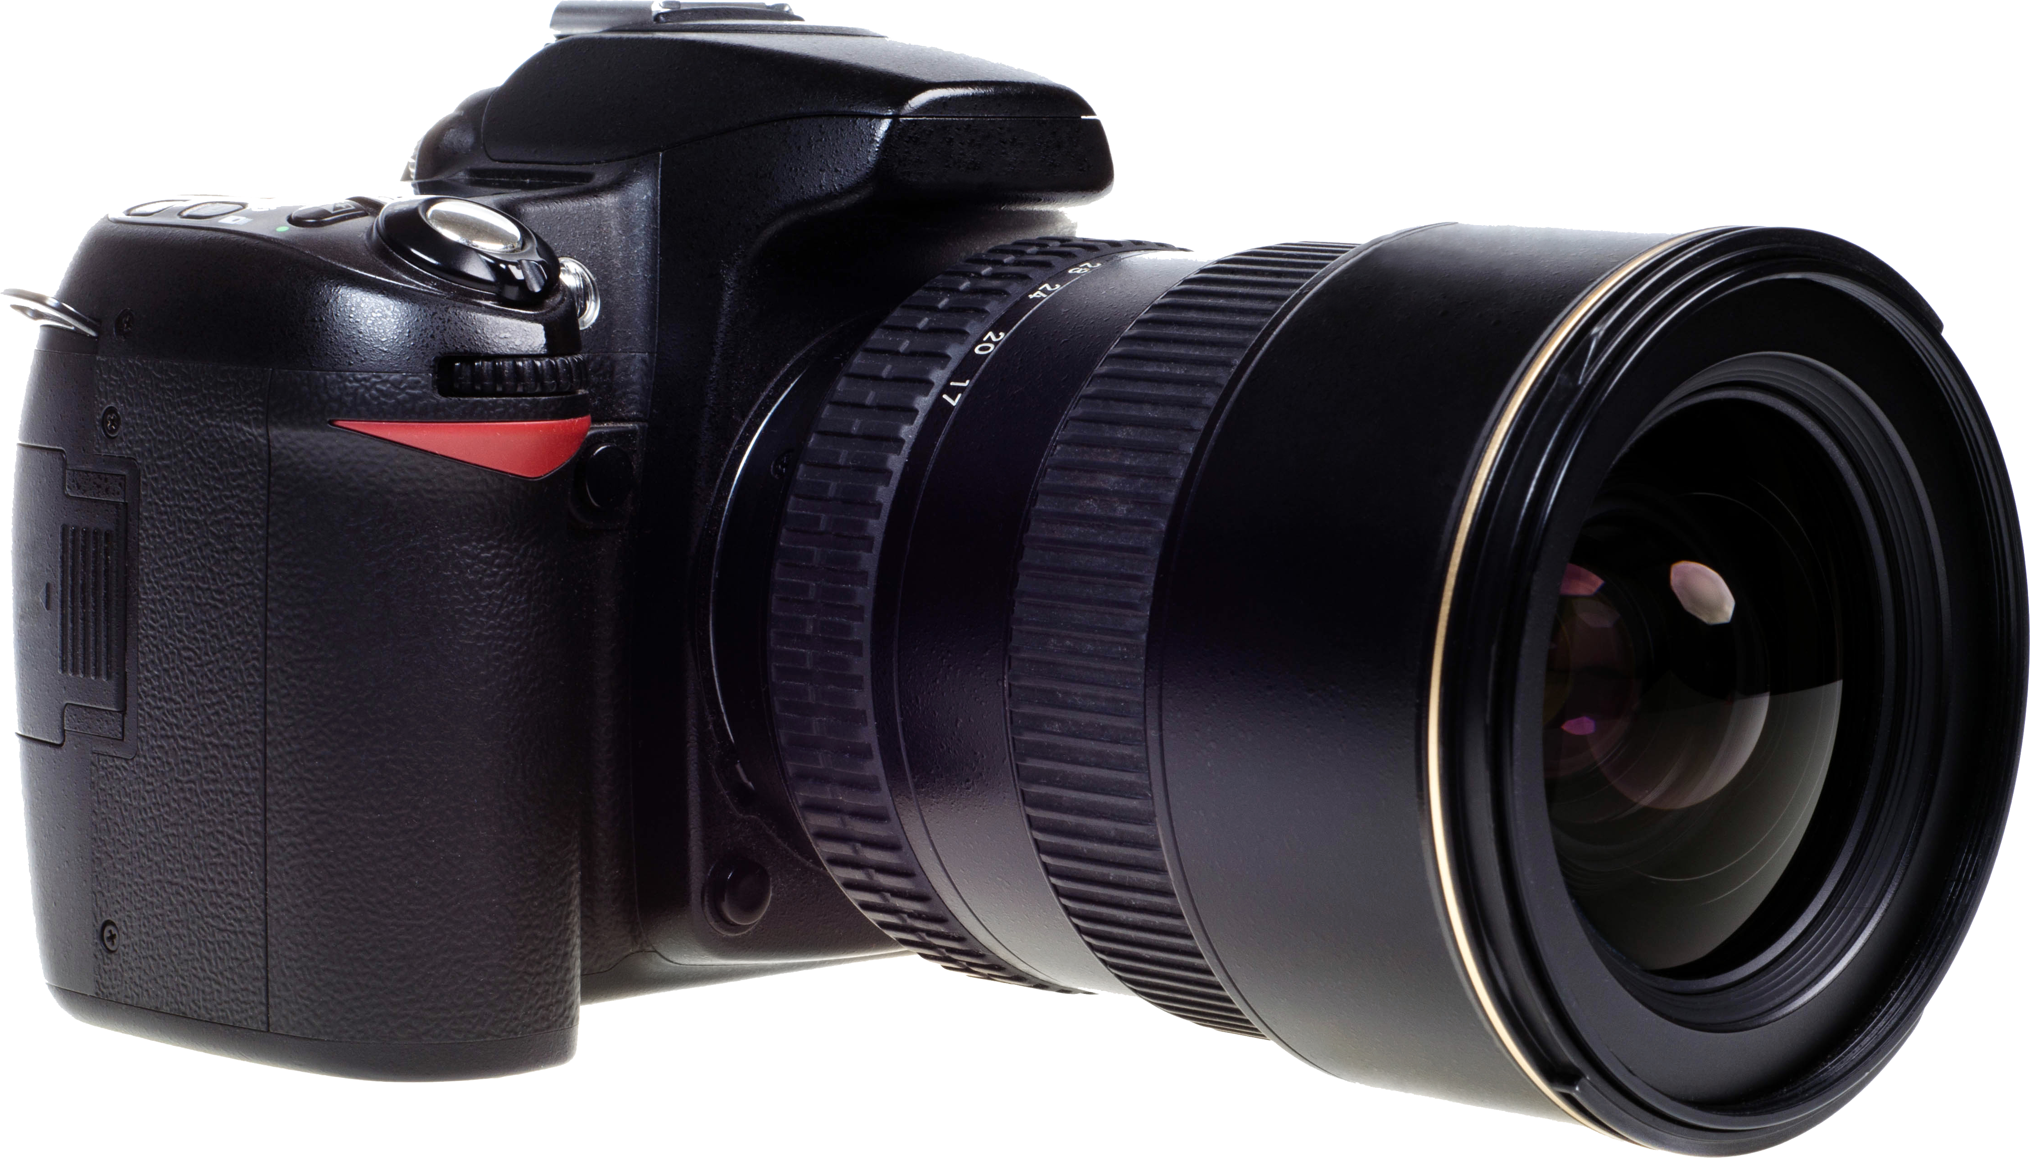
CONCLUSIÓN
Una aplicación web es una herramienta esencial para cualquier estudio de fotos que quiera tener éxito en el mundo digital actual. Nosotros venimos a ayudarles a aumentar su visibilidad, credibilidad, alcance y ventas.

Slide 24
No hacemos fotos, inmortalizamos momentos, creamos recuerdos eternos
— GRACIAS POR LA ATENCIÓN PRESTADA

